Slide 1
Donitsitalous
- turvallinen ja reilu tila ihmisen toiminnalle
FT Mikael Puurtinen
Notes:
Linkki videoon: https://m3.jyu.fi/jyumv/ohjelmat/science/muut/polku-2.0/polkukartta-opinnot/recording-21-03-2023-16.09
Tällä videolla tutustumme donitsitalouden konseptiin, eli turvalliseen ja reiluun tilaan ihmisen toiminnalle rajallisella maapallolla.
Vaikka yhä on maita ja alueita, joissa ihmisten perustarpeet eivät täyty, on ihmisten elintaso ja hyvinvointi kuitenkin keskimäärin parantunut merkittävästi viimeisten vuosikymmenten aikana.
Elintason nousu, yhdessä huomattavan väestönkasvun kanssa, on kuitenkin rasittanut maailman ekologisia prosesseja yli niiden kantokyvyn.
Donitsitalous on tapa visualisoida ihmisen hyvän elämän edellytyksien täyttymistä ja ekologisten prosessien kuormittumista.

Slide 2
Lisenssiehdot
Tämä teos on lisensoitu Creative Commons Nimeä-EiKaupallinen-JaaSamoin 4.0 Kansainvälinen -lisenssillä.

Slide 3
Diasettiin liittyvä video
https://m3.jyu.fi/jyumv/ohjelmat/science/muut/polku-2.0/vastuullisuus-yrityksen-arjessa-verkkototeutuksen-tallenteet/recording-04-07-2023-09.15

Slide 4
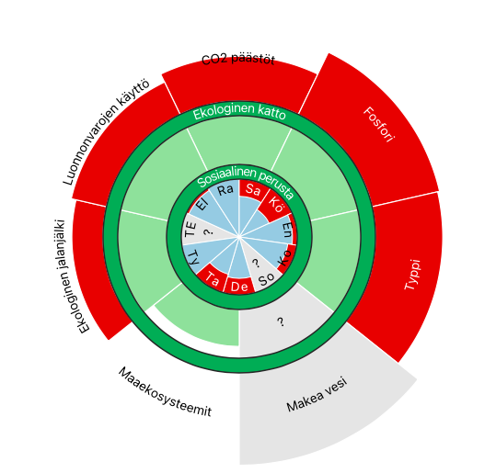
Donitsitalous
Kuinka kaikkien ihmisten tarpeet voidaan täyttää rajallisella maapallolla?
https://goodlife.leeds.ac.uk/
Sa – Sanitaatio
Kö – Köyhyys
En – Energian saatavuus
Ko – Koulutus
So – Sosiaalinen tuki
De – Demokraattisuus
Ta – Tasa-arvo
Ty – Työllisyys
TE – Tyytyväisyys elämään
El – Elinajanodote
Ra – Ravitsemus
Aineisto ja kuvat:
Fanning et al (2022) Nat Sust 5: 26-36
Notes:
Donitsitalous on saanut nimensä kuvion donitsia muistuttavasta ympyrästä, jonka sisäreunan muodostaa sosiaalinen perusta ja ulkoreunan ekologinen katto.
Donitsitalouden tavoitteena on saavuttaa tilanne, jossa kaikkien ihmisten hyvän elämän edellytykset täyttyvät, eli sosiaalinen perusta on kunnossa. Tällöin kuvion sisimmät sektorit, jotka mittaavat hyvän elämän edellytyksiä, olisivat kaikki sinisiä. Punainen väri kuvaa vajetta hyvän elämän edellytyksissä.
Hyvän elämän edellytyksen on kuitenkin saavutettava ylikuormittamatta maapallon ekologisia prosesseja, eli rikkomatta ekologista kattoa. Ekologisen katon yläpuolelle menevät punaiset sektorit kuvaavat ylikuormitusta, joka johtaa haitallisiin muutoksiin ympäristössä ja vähentää hyvinvoinnin mahdollisuuksia.
Tämä donitsi kuvaa maailman tilannetta vuonna 2015. Kuten punainen väri kuviossa osoittaa, ekologiset rajat ovat ylittyneet useimmilla sektorilla, ja sosiaalisen perustan sektoreissakin on vajetta.
Koko maailmaa kuvaava donitsi antaa kuitenkin liian positiivisen kuvan sosiaalisen perustan täyttymisestä, sillä se kuvastaa tilannetta, jossa resurssit ja olosuhteet olisivat jakautuneet tasaisesti kaikille maailman ihmisille, vaikka näin ei tietenkään ole. Tässä kuviossa esimerkiksi ravitsemussektori on kokonaan sininen, mikä kuvastaa sitä, että maailmassa tuotetaan niin paljon ruokaa, että tasaisesti jaettuna sitä riittäisi kaikille. Todellisuudessa maailmassa oli kuitenkin vuonna 2015 yli 600 miljoonaa aliravittua ihmistä, ja vuonna 2022 heitä oli vielä enemmän, yli 800 miljoonaa. Toisaalta merkittävästi ylipainoisia ihmisiä on nykyään yli miljardi, mikä sekin aiheuttaa suuria terveysongelmia.
Maailman tilaa kuvaava donitsi on antaa kuitenkin hyvän kuvan ihmisen aiheuttamasta ekologisesta kuormituksesta. Esimerkiksi ilmasto on aidosti globaali, ja kasvihuonekaasupäästöt vaikuttavat ilmastoon samalla tavalla riippumatta siitä, missä päästöt tapahtuvat. Myös maailmanlaajuinen kaupankäynti johtaa siihen, että esimerkiksi Suomessa tapahtuvasta kulutuksesta aiheutuu merkittävää ekologista kuormitusta Suomen rajojen ulkopuolella.
Kuvassa olevaa linkkiä seuraamalla pääset sivustolle, jossa voit tarkastella maakohtaisia donitseja, joihin palaamme vielä videon lopussa.

Slide 5
Planeetan rajat (”ekologinen katto”) 1
Ilmastonmuutos: CO2 350 ppm (2022: 417 ppm)​
Notes:
Tarkastellaan seuraavaksi tarkemmin donitsin ekologista kattoa, jota voidaan myös kutsua planeetan rajoiksi. Donitsin sektorit kuvaavat sellaisia muuttujia, joita on mahdollista mitata ja joille tieteentekijät ovat arvioineet “turvarajan”, jonka ylittäminen aiheuttaa suuren ympäristöongelmien riskin.
Ylimpänä donitsissa on ilmakehän hiilidioksidipitoisuus, jonka turvarajaksi on määritetty 350 miljoonasosaa. Tämä turvaraja ylitettiin vuonna 1988. Hiilidioksidipitoisuus nousee nopeasti ja oli vuonna 2022 keskinmäärin 417 miljoonasosaa.

Slide 6
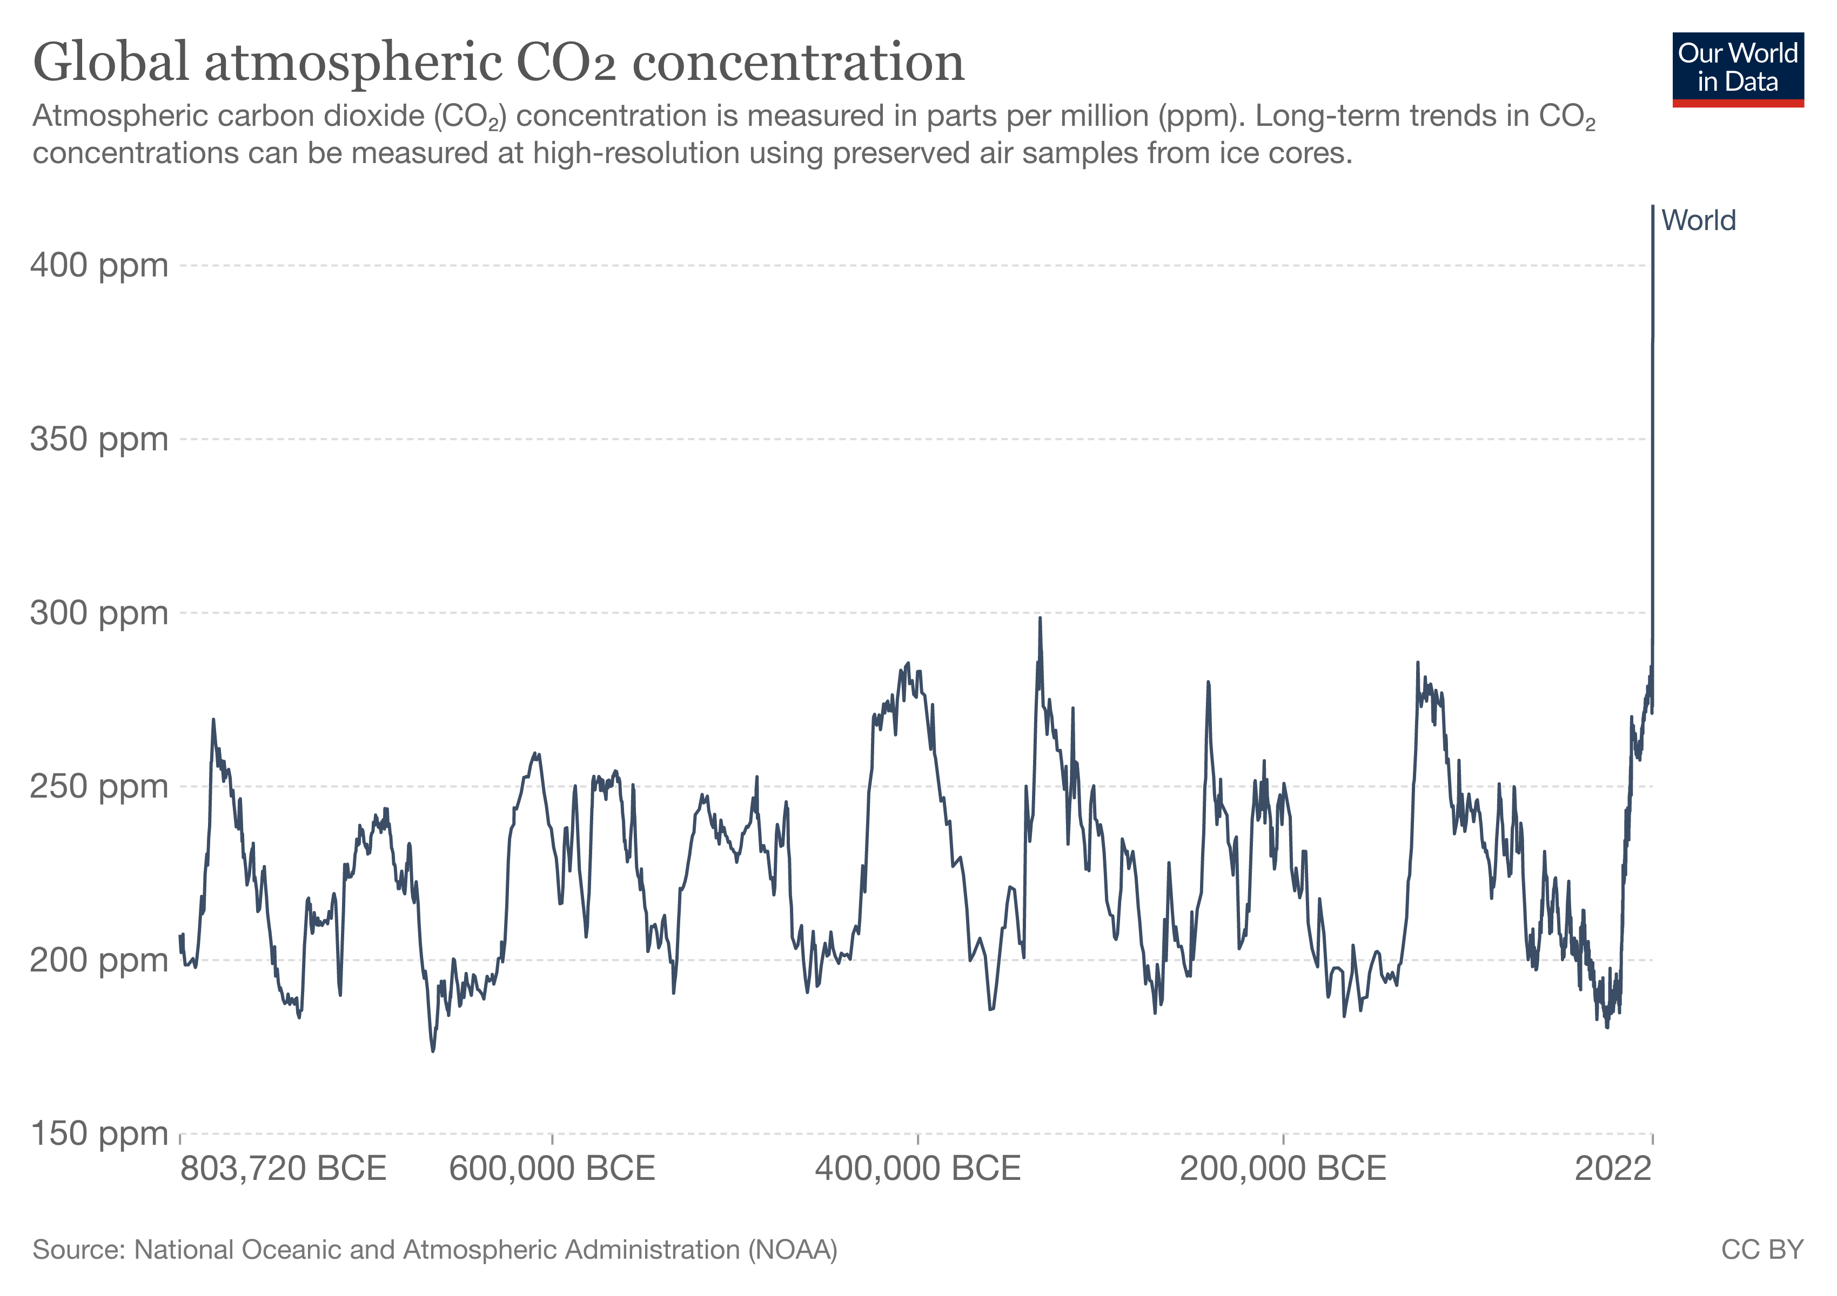
Hiilidioksidipitoisuus on räjähtävässä kasvussa
Notes:
Tässä kuvassa on ilmakehön hiilidioksidipitoisuus viimeisten 800 000 vuoden ajalta. Eli neljä kertaa pidemmältä ajalta kuin mitä moderni ihminen on ollut olemassa, ja 80 kertaa pidemmältä ajata kuin maanviljelykseen perustuvai kulttuureita on ollut olemassa.
Kuten kuvasta nähdään, ihmislaji ei ole koskaan elänyt ilmastossa, jota kohti olemme menossa. Viimeksi ilmakehän hiilidioksidipitoisuus oli nykypäivän lukemissa noin kolme miljoonaa vuotta sitten, jolloin merenpinta oli ainakin 25 metriä nykyistä korkeammalla.
Syy räjähdysmäiseen hiilidioksidipitoisuuden nousuun on fossiilisten polttoaineiden käyttö

Slide 7
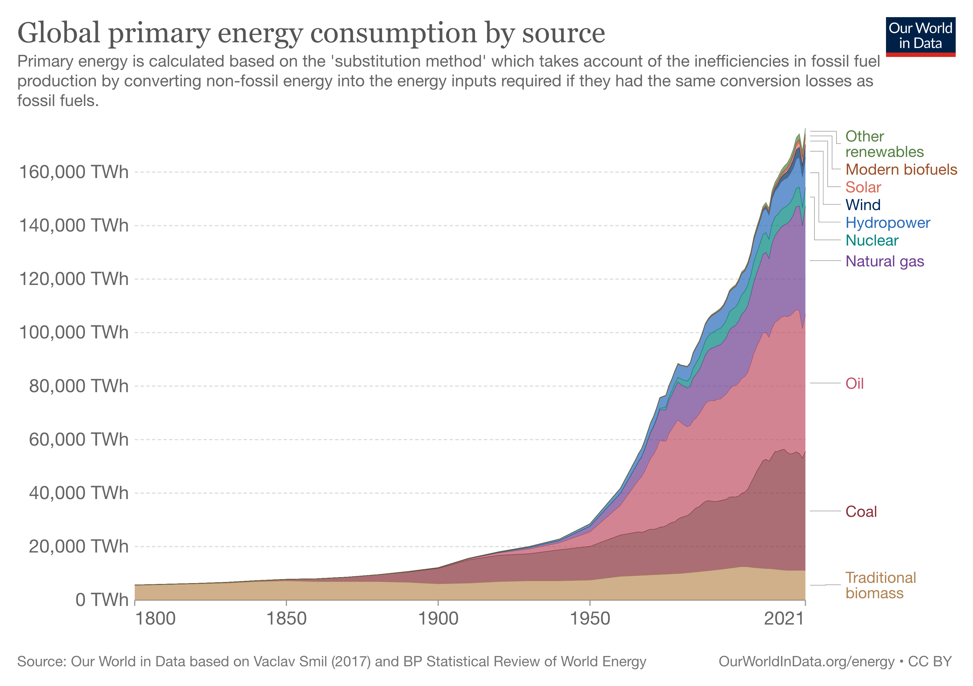
Energiankulutus kasvaa
Notes:
1800-luvulla ennen teollista vallankumousta, ihmiset saivat energiaa lähinnä polttopuusta ja muusta biomassasta. Tässä kuvassa näet kuinka energiankulutus on kasvanut 1800-luvulta nykypäivään, ja mistä kulutettu energia on peräisin.
Fossiilisia polttoaineiden, eli hiilen, öljyn ja maakaasun hyödyntäminen 1900-luvun alusta lähtien on ollut se tekijä, joka on mahdollistanut ihmisten elintason ja väkiluvun kasvun, sillä kaikki nykyajan toiminta maataloudesta liikenteeseen, teollisuuteen ja rakennusten lämmittämiseen ja ilmastointiin vaatii energiaa.
Kahdessasadassa vuodessa ihmisten käyttämän energian määrä on kolmikymmenkertaistunut, ja ehdoton valtaosa tästä energiasta on tuotettu, ja tuotetaan yhä, fossilisilla polttoaineilla.
Ilmastonmuutoksen torjunnalla on äärimmäisen kiireellistä, mutta valitettavasti tämä ei ole ainakaan toistaiseksi näkynyt energian kulutuksen tai ilmakehän hiilidioksidipitoisuuden nousun merkittävänä hidastumisena. Ilmastonmuutos aiheuttaa jo nykyään laajoja maastopaloja, tuhoisia tulvia ja kuivuutta, helleaaltoja ja voimistuvia myrskyjä. Tulevasiuudesa ilmastonmuutokesn vaikutukset pahenevat aiheuttaen haittaa muun muassa maanviljelylle.

Slide 8
Planeetan rajat (”ekologinen katto”) 2
Ilmastonmuutos: CO2 350 ppm (2021: 412 ppm)​
Luonnonvarojen käyttö → mineraalien, polttoaineiden ja biomassan kulutus​
Typpi ja fosfori → vesistöjen rehevöityminen ja happikato​
Makea vesi → jokien kuivuminen, kastelu- ja juomaveden loppuminen​
Maaekosysteemit → ​maan käyttö ihmisen tarpeisiin
Ekologinen jalanjälki → maapallon ekosysteemien kuormittuminen​
Ympäristön kemikalisoitumisen riskit
Luontokato → noin miljoonaa eliölajia uhkaa sukupuutto​
Merten kalakannat ovat maksimaalisesti kalastettuja/ylikalastettuja​
Notes:
Muita ekologisen katon ylittäneitä kuormituksia ovat lmuun muassa luonnonvarojen käyttö, joka viittaa mineraalien, polttoaineiden ja biomassan käyttöön. Kestäväksi tasoksi on arvioitu 17 kilogrammaa per henkilö per päivä. Suomalaiset käyttävät keskimäärin noin 100 kilogrammaa per henkilö per päivä.
Typpi ja fosfori viittaavat maantaloudessa käytettäviin keinolannoitteisiin, joiden valumat vesitöön aiheuttavat rehevöitimistä ja happikatoa. Itämeren jokakesäiset sinileväkukinnat ovat läheinen esimerkki liiallisen ravinnekuormituksen aiheuttamista ongelmista.
Makean veden käyttö viljelyksien kasteluun ja muuhun ihmisen käyttöön aiheuttaa jokien kuivumista ja pohjavesien ehtymistä muun muassa eteläisessä Euroopassa, läntisessä USAssa ja Intiassa ja Kiinassa, ja ilmastonmuutoksen myötä nämä ongelmat tulevat pahemaan. Suomessa vesivaroja on kuitenkin runsaasti.
Maaekosysteemien käyttö viittaa ihmisen käytössä olevaan biologiseseen tuotantoon. Noin 50% kaikesta kasvien yhteyttämisen maanpäällisestä tuotannosta menee ihmisen hyötykäyttöön esimerkiksi eläinten rehuna ja metsätalouden tuotteina. Tätä määrää ei ole juurikaan mahdollista lisätä ottamatta käyttöön viimeisiä luonnonmetsiä, mikä tarkoittaisi luontokadon huomattavaa kiihtymistä.
Ekologinen jalanjälki viittaa siihen pinta-alaan, joka tarvitaan tuottamaan ihmisen tarvitsemat hyödykkeet ja sitomaan fossilisten polttoaineiden käytöstä aiheutuneet hiilidiokdipäästöt. Tämä mittari siis summaa monia muita donitsin ekologisia sektoreita. Vuonna 2022 olisi tarvittu 1.75 maapalloa täyttämän ihmisen tarpeet kestävästi.
Valitettavasti tämäkään lista ei ole kattava kuvaus ympäristörasituksesta ja sen riskeistä.
Esimerkiksi ympäristön kemikalisoitumiseen liittyy suuria riskejä. Turvarajojen asettaminen on vaikeaa, mutta viime vuonna tieteentekijät arvioivat, että erilaisten kemikaalien määrä ja tuotannon volyymit ylittävät kapasiteetin arvioida niiden riskejä, ja tästä johtuen planeetan turvarajat ovat ylittyneet myös ympäristön kemikalisoitumisen osalta.
Luontokatoon, eli luonnonvaraisten lajien vähenemiseen ja haäviämiseen liittyy suuria riskejä esimerkiksi pölyttäjien haviämisen kautta, sen lisäksi, että ihmisen aiheuttamia lajien sukupuuttoja on syytä pitää tuomittavana vaikka siitä ei koituisikaan suoraa haittaa.
Donitsissa ei ole myöskään huomioitu valtamerten ekologista tilannetta. Tällä hetkellä käytännössä kaikki merten kalakannat ovat maksimaalisesti hyödynnettyjä tai ylikalastettuja, eli kalakannat ovat huvenneet niin pieniksi, että eivät kykene lisääntymään kyllin nopeasti korvatakseen kalastuksen aiheuttamaa poistumaa. Nykyään suurempi osa kaloista ja muista merenelävistä tuleekin kasvatuslaituksilta kuin kalanpyydyksistä.

Slide 9
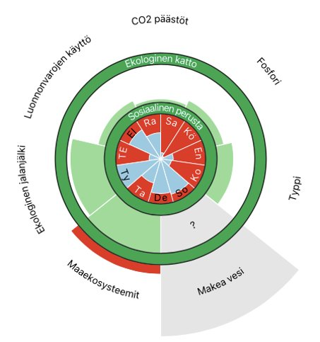
Tansania
Notes:
Kuten videon alussa todettiin, ihmisen hyvinvointi ja kulutuksen aiheuttama ekologinen kuormitus ovat jakautuneet epätasaisesti maailmassa.
Maakohtaiset donitsit ovat erinomaisia tyäkaluja hahmottaamaan eri maanosien erilaisia haasteita.
Tansania on yksi Saharan eteläpuolisen Afrikan maista, jonne sosiaalisen perustan ongelmat ovat nykyaikana paljolti keskittyneet. Kuten Tansanian donitsista näkyy, siellä on erittäin suuria puuteita liittyen muun muassa ravitsemukseen, sanitaatioon ja koulutukseen. Toisaalta, jos kaikki mailman ihmiset kuluttaisivat yhtä vähän kuin keskiverto tansanialainen, eivät esimerkiksi ilmastonmuutos tai vesistöjen rehevöityminen olisi minkäänlaisia ongelmia.

Slide 10
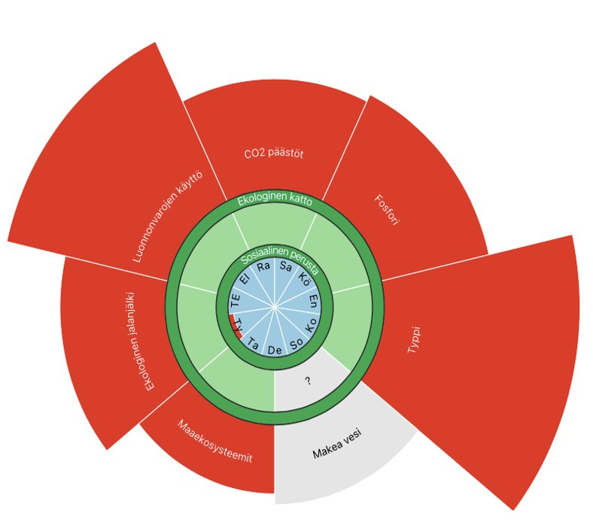
Tansania ja Suomi
Tansania
Suomi
Notes:
Jos tähän rinnalle sitten otetaan Suomen maadonitsi, niin kuvio näyttää hyvin erilaiselta. Suomessa tyytyväisyys elämänlaatuun on ollut vuosia mailman parasta, mutta jos jokainen ihminen kuluttaisi kuten keskiverto suomalainen, tarvittaisiin neljä maapalloa pysyäksemme ekologisen katon rajoissa.
Tällä videolla olemme tutustuneet donitsitalouden käsitteeseen ja maapallon ekologiseen kantokykyyn, joka on monille tavoin ylitetty. Nopeat toimet palauttaa toiminta planeetan ekologisen kantokyvyn rajoihin ovat välttämättömiä tulevaisuuden turvaamiseksi. Tähän tarvitaan erityisesti vauraiden maiden kuten Suomen panosta.

Slide 11
Tehtävä
Luennolla esitettiin Tansanian ja Suomen donitsit. Mitä voit päätellä siitä, miltä näiden kahden maan donitsit näyttävät? Miksi donitsit ovat keskenään hyvin eri näköiset?
Voit halutessasi tarkastella muidenkin maiden maiden donitseja täällä: https://goodlife.leeds.ac.uk/national-trends/country-trends/

